Slide 1




L-PLAN
儿童编程需求分析

Slide 2




目录
CONTENTS
系统概述
面向群体
功能需求
非功能需求
· 学生、家长、学校
· 用户管理
· 学习平台相关管理
· 校企合作管理
· 商家入驻管理
· 性能需求
· 其他需求

Slide 3
PPT模板下载：www.1ppt.com/moban/ 行业PPT模板：www.1ppt.com/hangye/
节日PPT模板：www.1ppt.com/jieri/ PPT素材下载：www.1ppt.com/sucai/
PPT背景图片：www.1ppt.com/beijing/ PPT图表下载：www.1ppt.com/tubiao/
优秀PPT下载：www.1ppt.com/xiazai/ PPT教程： www.1ppt.com/powerpoint/
Word教程： www.1ppt.com/word/ Excel教程：www.1ppt.com/excel/
资料下载：www.1ppt.com/ziliao/ PPT课件下载：www.1ppt.com/kejian/
范文下载：www.1ppt.com/fanwen/ 试卷下载：www.1ppt.com/shiti/
教案下载：www.1ppt.com/jiaoan/ PPT论坛：www.1ppt.cn
系统概述

Slide 4
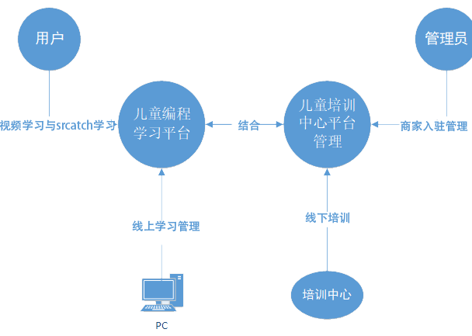
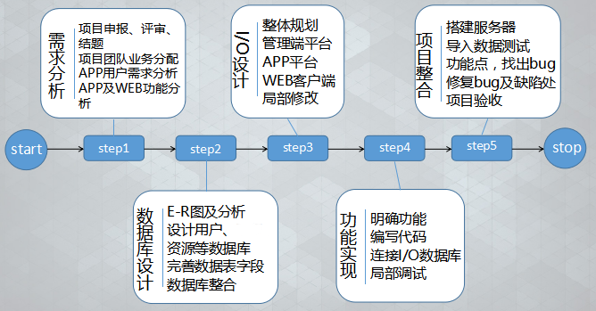
以校企合作为主，通过学校方面的宣传，让学生和家长对编程的重要性有所体会。在学校中，我们可以给予学校相关的资源比如教师、学习资料等等，其次我们会利用学校的教师资源（比如计算机教师），我们会对他们进行统一的培训。通过他们来对学生进行编程教育
（这个想法:第一个原因担心公司刚开始的教师资源不充足，第二个原因是他们本身从事的是教育行业，第三个原因是在公司后期我们可以通过服务的方式来盈利，第四个原因我们可以将我们的品牌，口碑打出去）。
业务模式如右图所示。
系统有独立进行数据库表结构的设计，以及 DAO 层和业务逻辑的实现。项目的核心工作都是围绕校企合作管理展开的。

Slide 5

业务模式
以校企合作为主，通过学校方面的宣传，让学生和家长对编程的重要性有所体会。在学校中，我们可以给予学校相关的资源比如教师、学习资料等等，其次我们会利用学校的教师资源（比如计算机教师），我们会对他们进行统一的培训。通过他们来对学生进行编程教育
（这个想法:第一个原因担心公司刚开始的教师资源不充足，第二个原因是他们本身从事的是教育行业，第三个原因是在公司后期我们可以通过服务的方式来盈利，第四个原因我们可以将我们的品牌，口碑打出去）。
业务模式如右图所示。
系统有独立进行数据库表结构的设计，以及 DAO 层和业务逻辑的实现。项目的核心工作都是围绕校企合作管理展开的。

Slide 6
面向群体

Slide 7
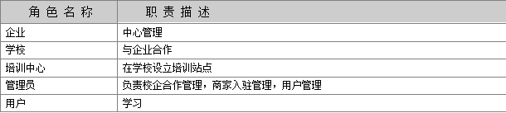
面向群体
根本需求：未来时代，生活，社会乃至国家等对编程的需求越来越大的情况下，编程教育是面向全民化的。在这个趋势下，教育的模式也会从传统模式改变为智能教育，这样才能顺应时代发展的要求.
普通用户：学生可以通过家长的手机号进行注册然后登陆，在我们的平台上进行学习。也可以通过第三方登录进而绑定相关的资料。
学校用户：可以使用学校的特定的ID来注册，我们根据这个特定的ID来区分学校，这个特定ID，我们会跟校企合作平台进行沟通。
企业用户：可以使用企业的特定的ID来注册，我们根据这个特定的ID来区分企业。这个特定ID，我们会跟商家合作平台进行沟通。

Slide 8
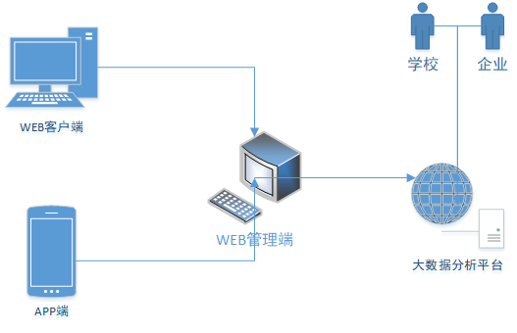
系统架构
线上系统架构：
APP(安卓和ios) 主要为 一：校企合作的一个平台，二：儿童学习编程的一个平台 三：儿童编程培训中心入驻。
Web客户端 同APP
大数据分析平台，人工智能进行相关的智能教学。
Web管理平台
技术实现：
前端：React框架(Html,CSS,JS)
后端：Java,python
数据库：mysql
服务器：前期使用云服务器，后期有能力自己搞
平台：都行

Slide 9
功能需求
· 用户管理
· 学习平台相关管理
· 校企合作管理
· 商家入驻管理

Slide 10
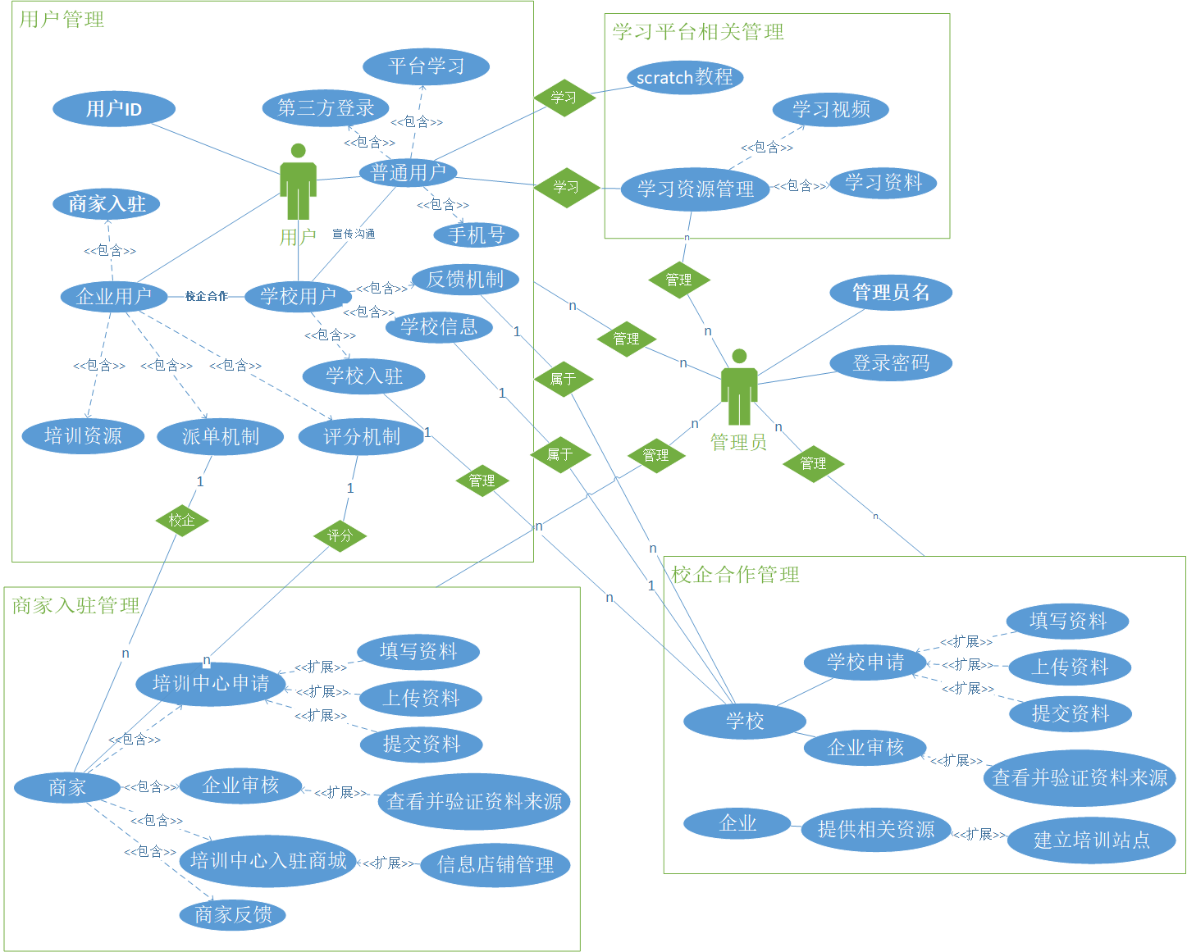
E-R模式
用户管理：
普通用户：学生可以通过家长的手机号进行注册然后登陆，在我们的平台上进行学习。也可以通过第三方登录进而绑定相关的资料。
学校用户：可以使用学校的特定的ID来注册，我们根据这个特定的ID来区分学校，这个特定ID，我们会跟校企合作平台进行沟通。
企业用户：可以使用企业的特定的ID来注册，我们根据这个特定的ID来区分企业。这个特定ID，我们会跟商家合作平台进行沟通。
学习平台相关管理：
学习视频上传及管理(增删改查)
学习资料的上传及管理（增删改查）
通过scratch教程对学生的进行一个学习指导（每日直播）
校企合作管理：
学校申请：填写资料，上传资料，提交资料。
企业审核：查看资料，验证资料的来源。
企业回复：客服对学校进行回复，然后进行下一步的合作
学校入驻：添加学校的相关信息，学校成功入驻。平台对学校的相关信息进行维护和管理。
提供相关资源：通过学校，派人或者在学校的附近建立一个站点对学校学生进行相关课程的教授以及提供教师的培训。
学校反馈机制：校方可以通过我们的教授情况对我们企业做一个评价以及修改意见。
商家入驻管理：
培训中心申请：填写资料，上传资料，提交资料。
企业审核：查看资料，验证资料的来源。
培训中心入驻商城：对培训中心的信息以及店铺进行管理
派单机制：我们通过学校的具体情况，会给相关培训中心单子让他们接单然后连接商家与学校的合作。
商家反馈：及时反馈与学校的合作情况。
评分机制：对商家的信用，教学情况等进行一个综合评分。

Slide 11
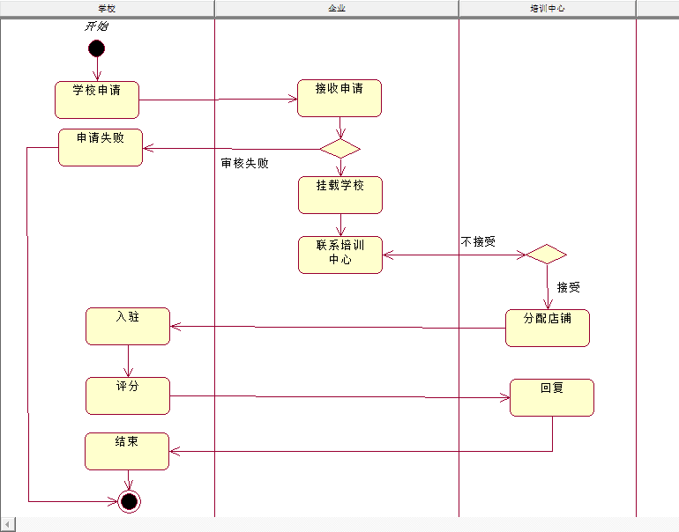
活动图
申请学校合作，经过企业审核，企业与培训中心联系，根据学校具体情况需求，在学校周边设立培训中心，学校对培训中心的教育做出评价，培训中心对学校评价做出反馈。

Slide 12
非功能需求
· 性能需求
· 其他需求

Slide 13
系统运行环境
系统硬件环境列表
系统软件环境列表
网站开发工具 | J2EE开发工具 | Eclipse
 | 页面搭建 | Sublime Text 3x64;
手机端开发工具 | JDK | jdk-7u79-windows-i586
 | SDK | android-sdk_r16-windows
 | ADT | ADT-16.0.1
 | SOAP | ksoap2-android-assembly-2.4-jar-with-dependencies
 | Eclipse | eclipse-SDK-4.2.1-win64
数据库 | Mysql | Mysql
WEB服务器 | Tomcat | Tomcat 7.0
开发框架 | SpringMVC | Eclipse
客户机普通PC | CPU | INTEL XEON 2.4G或相应配置
 | 内存 | 2G及以上
 | IE版本 | IE6.0及以上
 | 分辨率 | 1366×768
Android手机端 | android版本 | Android4.4及以上
 | 内存 | 512M及以上
 | 屏幕尺寸 | 适用于大部分手机
数据库服务器 | CPU | INTEL XEON 2.4G或相应配置
 | 内存 | 2G及以上
 | 硬盘 | 320G及以上
操作系统 |  | Windows

Slide 14

Little boy
PLAN
感谢您的耐心观看

